Slide 1
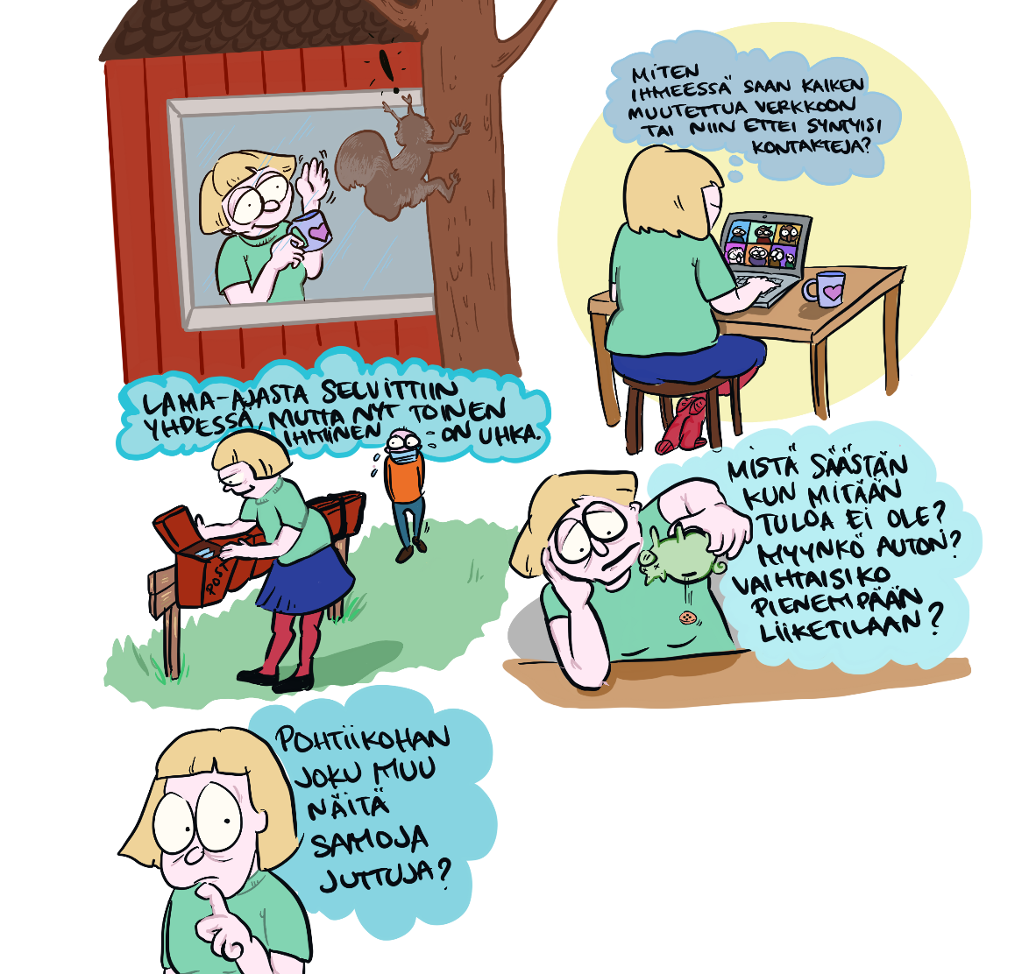
Toivo@Tee
IN CRISIS

Slide 2
Pahoista paikoista uudistuviin tarinoihin
Neljän pysäkin kautta johonkin uuteen!
Pään putsaus ankeista ajoista
Uusi verkosto tuleviin aikoihin

Slide 3
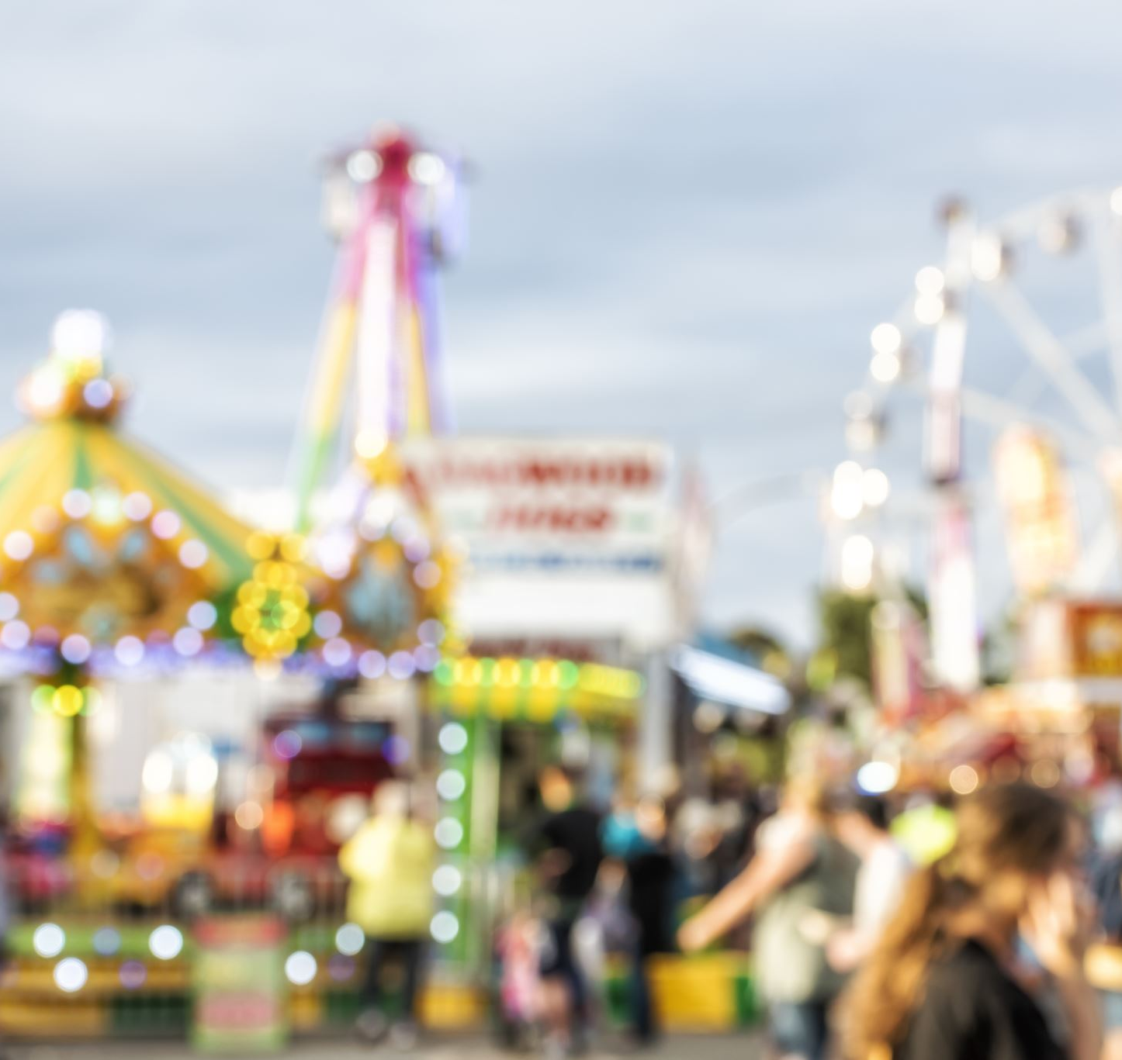
TARJOLLA
WEBINAARIT
TYÖPAJAT
COACHAUKSET
TARINOIDEN ILTA

Slide 4
WEBI NAARIT 18.00
20.1. TARINALLINEN AJATTELU
10.2. ELÄMÄN VUODENAJAT
9.3. ARKKITYYPIT VOIMAVARANA

Slide 5
KOLME TYÖPAJAA UUDEN TARINAN LUOMISEEN
Tarjolla luovien reittien konkreettista etsintää, oman tarinan ja omakuvan löytämistä. Jos haluat valmiin tarinan ja omakuvan, sinun tulee osallistua kaikkiin kolmeen kertaan.
Koronan tuomat elämän näyttämöt: Osallistujien työ/elämäntilannetta konkretisoidaan pienin näyttämöllisin installaatioin ja reflektoidaan niiden herättämiä ajatuksia ja kysymyksiä.
Tarinan voima selviytymisessä: Kuljemme muistojen bulevardia ja hahmotamme yrityksen ja yrittäjän tarinan ydintä, vaiheita ja selviytymisen suuntia.
Oma tarina, my story: Oman tai yrityksen tarinan todentaminen kirjoittaen, kuvaten ja toiminnallistaen.
Torstaisim 27.1, 17.2 ja 10.3

Slide 6
LIITY COACHAUSRYHMIIN
Jaetaan vertaiskokemuksia ja puhalletaan yhteen hiileen
Kerran viikossa 1.5 tuntia yhteisten aiheiden äärellä
9.00-10.30
13.00-14.30
18.00-19.30
Torstaisin 3.2, 24.2,24.3

Slide 7
AIKATAULUT
20.1 Webinaari: Tarinallinen ajattelu
27.1 Työpaja
3.2 Coachaus
10.2 Webinaari: Elämän vuodenajat
17.2 Työpaja
24.2 Coachaus
3.3 Työpaja
24.3 Coachaus
31.3 Tarinoiden ilta

Slide 8
TERVETULOA!
TOIVO@TEE AVAA LINJAT YRITTÄJIEN VIRTUAALISEEN VALOKUVANÄYTTELYYN JA TARINOIDEN ILTAAN 31.10 KELLO 18.00-20.00
Elämä on tarina, sinä olet tarina, ja yrityksesi on tarina, joka kehkeytyy ja jota kerrotaan koko ajan. Tule kuulemaan ja kertomaan, miten jokin tästä näyttäytyy virtuaalisella näyttämöllä In Crisis Campin osallistujien, Päivi Rahmelin, Pirre Toikkasen ja Tarinateatteri FoxTrottin kera.
This Photo by Unknown Author is licensed under CC BY-SA

Slide 9
KOKEMUKSISTAMME BLOGATTUA
KURKKAA LÖYDÄTKÖ KOKEMUSTASI
https://blogit.metropolia.fi/tikissa/2021/09/16/yrittaja-jatkuvan-epavarmuuden-keskella/

